Slide 1
بــسم الله الرحمن الرحیم

Slide 2
درس دوم
دین وزندگی پایه دهم
موضوع درس: پر پرواز

Slide 3
سرمایه های انسان
خداوند با دادن نعمت های مادی و معنوی به انسان، او را گرامی داشته و به او کرامت بخشیده و بر بسیاری از مخلوقات برتری داده است. آنچه در آسمان ها و زمین است، برای انسان آفریده و توانایی اینها نشان می دهد خداوند متعال برای انسان در ٔ بهره مندی از آنها را در وجود او قرار داده است. همه نظام هستی جایگاه ویژه ای قائل شده است.
خداوند متعال برای اینکه انسان بتواند در مسیر رشد و کمال خود حرکت کند و به هدف خلقت دست یابد، سرمایه هایی در اختیارش قرار داده است.
شناخت انسان و سرمایه هایش، در گام نخست و بهره گیری از آنها در گام بعد، عامل بسیار مهمی برای حرکت به سوی هدف است.

Slide 4
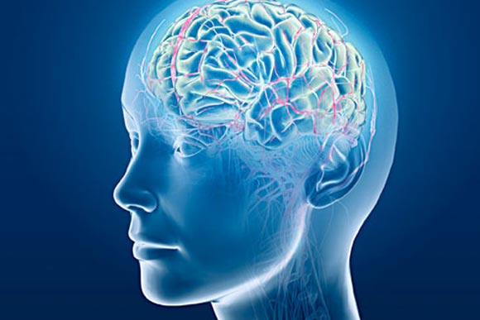
سرمایه های انسان
١ــ پروردگار، به ما نیرویی عنایت کرده تا با آن بیندیشیم و مسیر درست زندگی را از راه های درست را از ١غلط و خوب را از بد تشخیص دهیم. حقایق را دریابیم و از جهل و نادانی دور شویم. نادرست و حق را از باطل تشخیص دهیم.
نام این توانایی چیست؟
قوه تعقل وتفکر

Slide 5
سرمایه های انسان
٢ــ خداوند، ما را صاحب اراده و اختیار آفرید و مسئول سرنوشت خویش قرار داد. سپس راه رستگاری و راه شقاوت را به ما نشان داد تا خود راه رستگاری را برگزینیم و از شقاوت دوری کنیم.
اِنّا هَدَیناهُ السَّبیلَ اِمّا شاکـِـرًا و اِمّا کــَـفورًا ما راه را به او نشان دادیم یا سپاسگزار خواهد بود و یا ناسپاس انسان 3
برای این ویژگی نام مناسب اختیار کنید:
اراده واختیار

Slide 6
سرمایه های انسان
٣ــ خدای متعال، شناخت خیر و نیکی و گرایش به آن و شناخت بدی و زشتی و بیزاری از آن ما فضائلی ٔ را در ما قرار داد، تا به خیر و نیکی روآوریم و از گناه و زشتی بپرهیزیم. از این روست که همه چون صداقت، عزت نفس و عدالت را دوست داریم و از دورویی، حقارت نفس، ریا و ظلم بیزاریم.
وَ نَفسٍ وَ ما سَوّاها فَاَلهَمَها فُجورَها وَ تَقواها
سوگند به نفس و آن که سامانش بخشید آنگاه بدکاری و تقوایش ا به او الهام کرد
شمس 7و8
برای این ویژگی نام مناسب انتخاب کنید:
گرایش انسان به خیر و نیکی

Slide 7
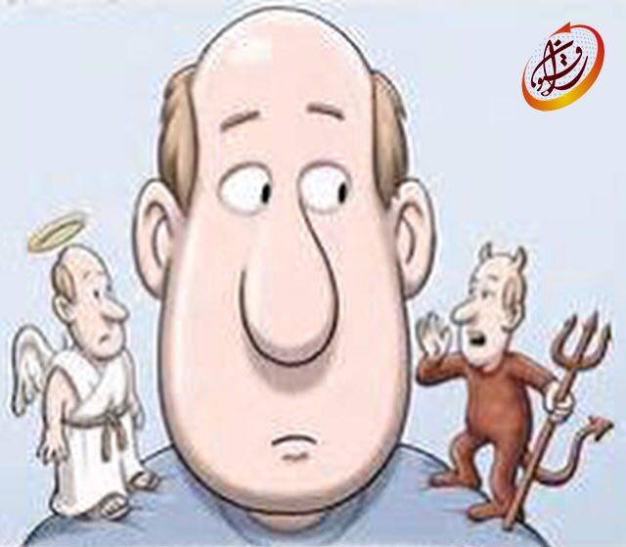
وَ لااُقسِمُ بِالنَّفسِ اللَّوّامَةِ و سوگند به نفس ملامت کننده قیامت2
سرمایه های انسان
٤ــ گرایش انسان به نیکی ها و زیبایی ها سبب می شود که در مقابل گناه و زشتی واکنش نشان جبران آن برآید. قرآن کریم، ٔ دهد و آن گاه که به گناه آلوده شد، خود را سرزنش و ملامت کند و در اندیشه عامل درونی این حالت را «نفس لوامه»؛ یعنی نفس سرزنشگر، نامیده و به آن سوگند خورده است.(وجدان اخلاقی)

Slide 8
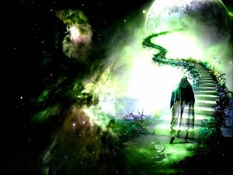
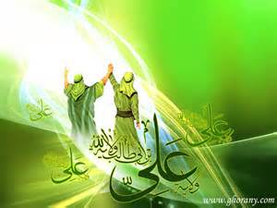
سرمایه های انسان
5ــ علاوه براین سرمایه های بزرگ، خداوند، پیامبران و پیشوایان پاک و دلسوزی را همراه با کتاب راهنما برای ما فرستاد تا راه سعادت را به ما نشان دهند و در پیمودن راه حق به ما کمک کنند.

Slide 9
سرمایه هایی در مسیر هدف
هدف و مسیر حرکت هر کس با توانایی ها و سرمایه هایش هماهنگی دارد.
اگر کسی سرمایه ای اندک داشته باشد، به کاری کوچک روی می آورد. ولی هرچه بر این سرمایه افزون گردد، هدف های بزرگ تری را می تواند مدنظر قرار دهد و به کارهای بزرگ تری روآورد.
انسان سرمایه های عظیم و ارزشمندی همچون عقل، وجدان و راهنمایان الهی دارد؛ سرمایه هایی که حیوانات و گیاهان آن راندارند از آنجا که ما بیش از حیوانات سرمایه و استعداد داریم، قطعا هدف ومسیر ما نیز باید متفاوت از آنها باشدپس چگونه می توانیم به کاری که در حد و اندازه حیوانات است، قانع شویم و در همان سطح ٔ آنها
بمانیم. هدف ما باید به وسعت سرمایه هایمان باشد.

Slide 10
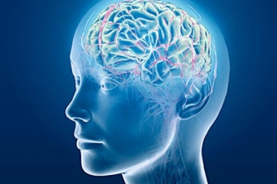
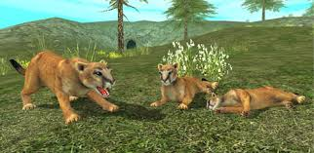
سرمایه هایی در مسیر هدف
اگر هدف از خلقت ما خوردن، خوابیدن و خوش بودن در این دنیای چند روزه بود، آیا به سرمایه هایی همچون عقل و وجدان و پیامبران نیاز داشتیم؟!
عقلی که با دوراندیشی، ما را از خوشی های زودگذر منع می کند
و وجدانی که با محکمه هایش، ما را از راحت طلبی باز می دارد.
اگر بنا بر خوردن و خوابیدن باشد، حیوانات از ما خوش تر زندگی می کنند!
چون نه عقل دارند که مانع آنان باشد و نه وجدانی که گاه و بیگاه آنان را سرزنش کند.

Slide 11
بیشتر بدانیم
در جست وجوی گنج
شخصی سال ها در جست وجوی گنج بود. روزها زمین را می کاوید و شب ها به زاری از خدا می خواست تا در یافتن گنج به او کمک کند تا سر و سامانی به زندگی خویش دهد. تا اینکه یک شب، هاتفی در عالم خواب به او گفت: «من از طرف خدا مأمورم تو را در یافتن گنج کمک کنم. تیر و کمانت را بردار و به فلان تپه برو و در نقطه ای که می گویم، تیر را در کمان قرار ده. ٔخداوند به شما وعده تیر هرجا که افتاد، گنج همان جاست»! مرد با طلوع خورشید تیروکمان خود را برداشت و به تپه ای که نشانی آن را در خواب گرفته بود رفت

Slide 12
در جست وجوی گنج
. اما هاتف نگفته بود تیر را به کدام سمت پرتاب کند. از همین رو، تیر را به جهت های مختلف پرتاب می کرد و هرجا تیر می افتاد، به کندن آن مشغول می شد. ولی هیچ خبری از گنج نبود. مسجدی درآمد و گریه و ناله آغاز کرد که خدایا آخر این چه راهنمایی ای بود که ٔاندوهگین به گوشه به من کردی؟ مدت ها کارش گریه و دعا به درگاه الهی بود تا سرانجام آن هاتف بار دیگر به خوابش آمد. مرد شکوه کنان به وی گفت: حرف تو غلط از کار درآمد. من نقطه ای را که گفتی پیدا کردم، تیر را به کمان کردم و به قوت کشیدم اما … هاتف گفت: تو آن گونه که من گفتم، عمل نکردی. گفتم تیر را به کمان بگذار، هرجا افتاد همان جا گنج است، نگفتم به قوت بکش. مرد گفت راست می گویی. فردا به همان نقطه رفت؛ تیر را به کمان گذاشت. تا تیر را رها کرد؛ پیش پای خودش افتاد. آن گاه بود که فهمید …
ای کمان و تیرها بر ساخته گنج نزدیک وتو دور انداخته

Slide 13
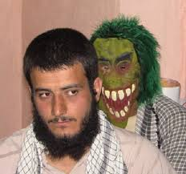
موانع رسیدن به هدف
خدای متعال، علاوه بر اینکه عوامل رشد و کمال را به ما نشان داده، عوامل سقوط و گناه و دورماندن از هدف را نیز به ما معرفی کرده است.
١ــ او به ما یادآوری می کند که عاملی درونی، انسان ها را برای رسیدن به لذت های زودگذردنیایی، به گناه دعوت می کند . و از پیروی از عقل و وجدان بازمی دارد اره میل سرکشی که در درون انسان طغیان می کند و وی را به گناه فرامی خواند،؛ نفس اماره یعنی فرمان دهنده به بدی ها نامیده می شود. ّ طغیان این عامل درونی همان است که حضرت علی درباره اش فرموده است:
«دشمن ترین دشمن تو، همان نفسی است که در درون توست» 2

Slide 14
موانع رسیدن به هدف
٢ــ همچنین، خداوند از عاملی بیرونی خبر می دهد که
خود را برتر از آدمیان می پندارد و سوگند یاد کرده که فرزندان آدم را فریب دهد و از رسیدن به بهشت باز دارد. کار اووسوسه کردن وفریب دادن است و جز این، راه نفوذ دیگری در ما ندارد. وسوسه می دهیم ٔ این خود ما هستیم که به او اجازه وسوسه می دهیم یا راه فریب را بر او می بندیم.

Slide 15
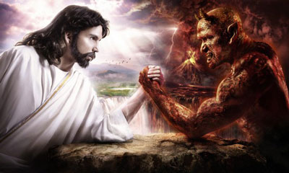
نام این دشمن چیست؟
شیطان
شیطان

Slide 16
پاسخ شیطان به فریب خوردگان در روز قیامت
همین دشمن، در روز قیامت که فرصتی برای توبه باقی نمانده است، به اهل جهنم می گوید:
ٔخداوند به شما وعده حق داد؛ اما من به شما وعده ای دادم و خلاف آن عمل کردم.
البته من بر شما تسلطی نداشتم؛ فقط شما را به گناه دعوت کردم. این خودتان بودید که دعوت مرا پذیرفتید. امروز خود را سرزنش کنید نه مرا.نه من می توانم به شما کمکی کنم ونه شما می توانید مرا نجات دهید».

Slide 17
شیطان معمولا از چه راههایی ما را فریب می دهد
او معمولاً از راه های زیر ما را فریب می دهد:
١ــ غافل کردن از خدا و یاد او.
٢ــ زیبا و لذت بخش نشان دادن گناه
٣ــ سرگرم کردن به آرزوهای سراب گونهدنیایی
4ـ ایجاد کینه و دشمنی میان مردم.

Slide 18
راز رانده شدن شیطان
می دانی چرا خداوند شیطان را از درگاه خود راند و برای همیشه او را طرد کرد؟
چون فرمان خدا را برای سجده بندگی بر انسان اطاعت نکرد.
اما بی وفایی برخی آدمیان را بنگر که در برابر خدا سجده نمی کنند و حلقه ی بندگی شیطان به گردن می آویزند!
رسول خدا می فرماید: خداوند به چنین انسان هایی خطاب می کند:
انسان من به خاطر تو شیطان را طرد کردم؛ اما تو او را دوست خود گرفتی و به اطاعت او درآمدی؟

Slide 19
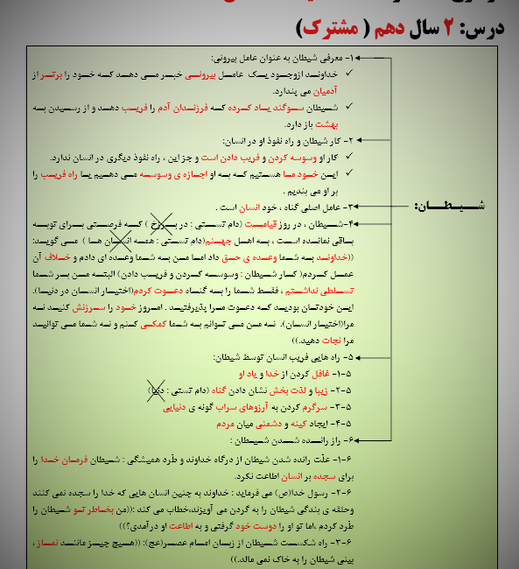

Slide 20
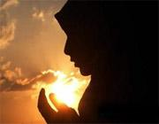

Slide 21
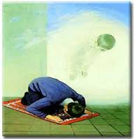
امام عصر (عج):
هیچ چیز مانند نماز بینی شیطان را به خاک نمی مالد.

Slide 22
توصیه ای مشفقانه

Slide 29
شیطان همواره در کمین است
بزرگترین پیمان الهی یادمون نره

Slide 30
در پناه حق باشید

Slide 31
تهیه کنندگان : محمدمهدی خدادادی ابوالفضل مرادی رمضان اسکندری
زیرنظر :آقای نارنج پور

